Slide 1
실험1 : 불꽃실험
main()부분 최소화, 실험 Scene구분
AR실험

Slide 2
로그인 후
Main() { // 로그인 후 일어나는 일들
branch();
//로그인 등 기능도 이후 추가하고자 함
}
branch() {
실험하기 버튼 출력
게임하기 버튼 출력
while(true){
if(실험하기 버튼 클릭) {
Exp();
break;
} else if(게임하기 버튼 클릭) {
Game();
break;
}
}
}

Slide 3
Exp()
Exp(){
String selectedExp;
실험 리스트 출력
while(true) {
switch(실험별 버튼) {
case 실험1: selectedExp = 불꽃실험
Download(selectedExp)
Expfire()
break;
case 실험2: selectedExp = 현미경실험
Download(selectedExp)
현미경실험함수()
break;
. . .
default;
}
break;
}
}

Slide 4
Expfire()
Expfire(){ //불꽃실험함수
실험설명화면 출력
실험시작버튼 출력
while(ture){
if(시작버튼 클릭){
SelectMaterial()
SelectReagent()
CombineCottonFoil() //Scene1
DropAlcohol() //Scene2
DropReagent() //Scene3
BurnMatch() //Scene4
ColoredFire() //Scene5
}
}
End_Exp()
}

Slide 5
Download()
Download(selectedExp){
실험에 대한 Asset Bundle 다운
loading 중에는 실험 tip 출력
실험 설명 출력 //selectedExp에 따른 실험 설명 출력
실험시작 버튼 출력
while(true){
if(실험시작 버튼 클릭) break;
}
}

Slide 6
SelectMaterial()
SelectMaterial() { //준비물 선택
각종 실험 도구 출력
제출하기 버튼 출력
while(true) {
if(실험도구 click){
userClikedList.add(클릭한 실험도구 id)
for(String id: userClikedList)
blockedMaterialAssetList.key(item).visible
//이 부분은 어떻게 적어야 할 지 잘 모르겠음. 추후에 수정할 계획
//value는 회색실험도구 Asset → 사용자가 이미 선택한 실험도구
// blockedMaterialAssetList 관련 부분 → 모호해서 수정할 예정.
}
if(제출하기 click){
if( materialAnswerList == userClickedList) break;
else{
messageBox(“다시 생각해봐”)
userClickedList.clear
for(item : blockedMaterialAssetList) item.invisible
}
}
}
}
* blockedMaterialAssetList : 클릭한 실험도구 회색 표시
(회색인 것들은 클릭 못함. 바꾸고 싶으면 제출하고 다시 해야 함)

Slide 7
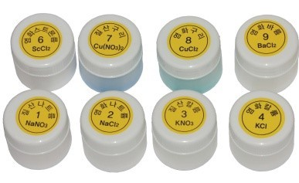
SelectReagent()
SelectReagent() { //시약 선택
시약버튼 출력 //나트륨, 리튬 등 6개의 시약 별 버튼
while(true) {
if(시약버튼 click){
selectedReagent=시약버튼.value
//시약id 등을 저장하여 이후 이 시약으로 실험을 진행
break;
}
}
}

Slide 8
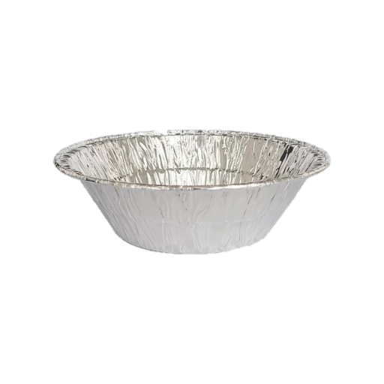

CombineCottonFoil()
CombineCottonFoil() { //Scene1
솜 출력
은박지 출력
while(true){
if(은박지의 범위에 솜이 진입){
break;
}
}
*솜과 은박지가 합쳐진 모습은 Scene2에서 출력한다.

Slide 9
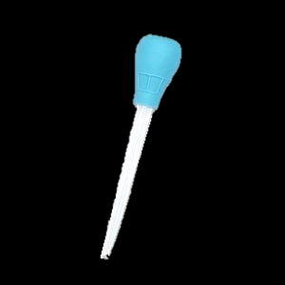
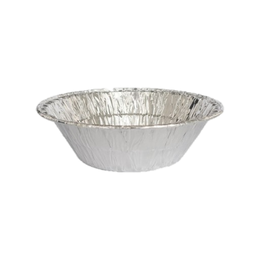



DropAlcohol()
DropAlcohol() { //Scene2
솜과 합쳐진 은박지 출력
알코올이 들어있는 스포이트 출력
while(true){
if(스포이트가 (솜+은박지)의 범위에 진입){
스포이트의 x,y좌표=(솜+은박지)의 x,y좌표
스포이트의 z좌표=(솜+은박지)의 z좌표+15
//스포이트가 은박지에 가까이 가면 스포이트는 은박지의 바로 위 위치로 고정된다
break;
}
}
while(true){
if( touchedSpuitCnt==0 &&스포이트를 터치){
알코올이 한 방울 떨어지는 애니메이션
그만넣기 버튼.visible
}else{
touchedSpuitCnt++
알코올이 한 방울 떨어지는 애니메이션
}
if(그만넣기 버튼 click) break;
}
}
* touchedSpuitCnt : 알코올 몇 방울 넣었는지 카운트 (4방울 이상이면 나중에 불을 붙였을 때 접시가 탄다)

Slide 10
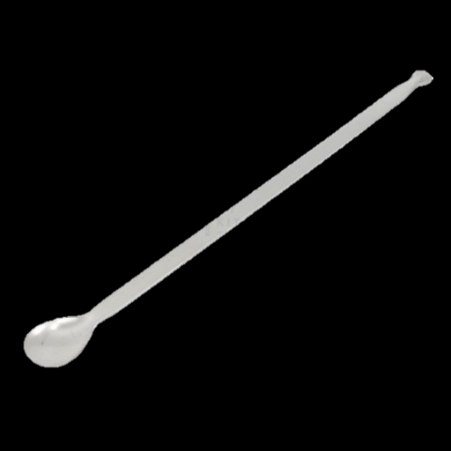

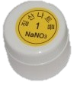
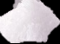
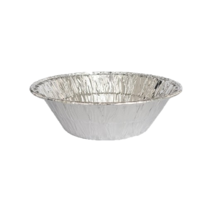

DropReagent()
DropReagent() { //Scene3
(솜+은박지+알코올)출력
스푼 출력
switch(selectedReagent){ //시약 출력. ppt5페이지 에서 selectedReagent에 저장했던 시약
case “나트륨”:
나트륨Asset출력
break;
case “질산칼륨”:
질산칼륨Asset 출력
break;
//나머지 시약 이하 동문
}
while(true){
if(스푼을 터치){
스푼이 시약을 푸는 애니메이션
break;
}
}
while(true){
if( (시약+스푼)이 (솜+은박지+알코올)의 범위에 진입) break;
}
}

Slide 11
BurnMatch()
BurnMatch() { //Scene4
성냥 출력
성냥갑 출력
while(true){
if(성냥 y좌표==(성냥갑y좌표+성냥갑width) ){
messageBox(“다시 한 번 해볼까?”) //한 번 하면 아쉬워서 두 번 하게 함
성냥y좌표 -= 성냥갑width //성냥을 원위치로
while(true){
if(성냥 y좌표==(성냥갑y좌표+성냥갑width) ){
성냥에 불이 붙는 애니메이션
sleep(3000)
break;
}
}
break;
}
}
}

Slide 12

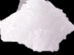

ColoredFire()
ColoredFire() { //Scene5
불 붙은 성냥 출력
(솜+은박지+알코올+시약) 출력 //따로 Asset을 만들어 둘 것임
if( (솜+은박지+알코올+시약)의 범위에 성냥이 진입){
if(touchedSquitCnt>4) {불타는 접시 에셋 불러오기}
else{
switch(selectedReagent){ //시약별 불꽃 출력
case “나트륨”:
(솜+은박지+알코올+시약)에 노란색 불꽃 붙는 애니메이션
break;
case “질산칼륨”:
(솜+은박지+알코올+시약)에 보라색 불꽃 붙는 애니메이션
break;
//나머지 불꽃 이하 동문
}
}
}
}

Slide 13
End_Exp()
End_Exp() { //실험종료
(솜+은박지+알코올+시약+불꽃) 출력
다시 하기 버튼 출력 //시약선택으로 감
끝내기 버튼 출력 //실험목록으로 감
게임 하기 //게임목록으로 감
while(true){
if(다시 하기 click) SelectReagent()
if(끝내기 click) 실험목록()
if(게임 하기 click) 게임목록()
}
}

